Slide 1
Nypro, Inc.

Slide 2
Bevezetés
Nypro, Inc. (ma már „Nypro, a Jabil vállalata”) precíz műanyag alkatrészek gyártásával foglalkozik, különösen injekciós fröccsöntéssel (injection molding), formák tervezésével, valamint a kapcsolódó design + fejlesztés + összeszerelés területein.
Piaci szegmensek:
Egészségügy (healthcare)
Csomagolás (packaging)
Fogyasztói elektronika (consumer electronics)

Slide 3
Tulajdonviszony:
2013-ban a Jabil Circuit, Inc. felvásárolta a Nypro-t, így az most a Jabil egyik leányvállalata.
Méretek, elterjedés:
Több telephely világszerte (18 feletti).
A vállalat 2012-es adatok szerint mintegy 20 ezer munkavállalót foglalkoztatott, éves bevétele pedig 108 millió dollár volt.

Slide 4
Főbb ügyfelek
Johnson & Johnson
Verbatim
3M
Hewlett-Packard (HP)
Abbott Labs
Gillette

Slide 5
Aktuális trendek és kihívások
COVID-hatás
Globális ellátási láncok és gyártási kapacitások zavarai
Inputanyagok beszerzésében bizonytalanság
Egészségügyi termékek iránti kereslet megugrása → pozitív hatás az egészségügyi szegmensre
Energiaár-válság és alapanyagköltségek
Energiaigényes gyártási folyamatok (fröccsöntés, formahűtés)
Növekvő energiaárak → magasabb működési költségek
Műanyag alapanyagok árának ingadozása (olajár, beszállítási lánc)

Slide 6
Történeti háttér
Az 1970-es évek elején a NYPRO csupán egy volt a 2000+ amerikai fröccsöntőüzem közül.
Árbevétel: évi ~4 millió USD, erős, főleg árversenyben.
Gordon Lankton megvásárolta a céget, vállalkozói szemlélettel és globális vízióval.
Gyors átalakítás, új stratégia kidolgozása.

Slide 7
Esettanulmány
A NYPRO vállalati controllerének, Ted Lapresnek aggodalmai voltak a belső beszámolórendszerrel kapcsolatban.
Bár az információ bőségesen rendelkezésre állt, felmerült a kérdés: „Valóban a megfelelő dolgokat mérjük?”
Az információtechnológia gyors fejlődése miatt Lapres úgy érezte, hogy a jelenlegi rendszer elavulhat, és nem biztosít kellően hasznos visszajelzést a döntéshozatalhoz.

Slide 8
Jelenlegi beszámolási rendszer működése
Központi elem: a napi eredménykimutatás.
Bevezette: Gordon Lankton (vállalati elnök), több mint 30 évvel korábban.
Működés:
  Lankton naponta áttekinti a számokat a 23 üzemvezetővel.
  Erős vezetői kontroll, személyes jelenlét.
  A folyamat inkább rituálé, mint elemzés.
Lapres kritikája:
  Nem elégedett a kimutatással.
  Inkább saját eszközeivel követi a széttagolt egységeket.

Slide 9
A stratégia kulcselemei
Magas minőségű, egyedi műanyag-részegységek gyártása.
A fröccsöntési folyamat alkalmassá tétele nagyvolumenű termelésre.
Világszintű hálózat kiépítése, a fogyasztói igényekhez szabva.
Szövetségek és vegyesvállalatok létrehozása alkalmazottakkal és partnerekkel.
Pormentes előállítás képességének kialakítása.

Slide 10
Megkülönböztető stratégia
Fókusz: Fortune 100 cégek speciális fröccsöntési igényei.
Eltérés a helyi, kis fröccsöntő üzemektől, akik inkább „művészetként” tekintettek a műanyagöntésre.
Következetesen magas minőségi standardok és rugalmasság.
Példa: Lankton visszautasított egy nagy mennyiségű tömegtermék-megrendelést, mert nem volt elég egyedi → hosszú távon erősítette a piaci pozíciót.

Slide 11
Szervezeti struktúra
Lapos, decentralizált szervezet, karcsú központi személyzettel.
Minden üzem eredményközpontként működött:
  Saját igazgató + operatív controller.
  Teljes felelősség az eredményekért.
A pénzügyi és számviteli koordináció a központ feladata volt.

Slide 12
Értékesítés szervezése
Vállalati értékesítési team: globális ügyfélkapcsolatok.
Helyi értékesítők: támogatás és regionális üzletszerzés.
Randy Barko (Értékesítési alelnök):
  „Globálisan tárgyalunk, lokálisan szállítunk.”
  Egységek elhelyezése mindig a nagy vevők közelében → rugalmasság és gyors reagálás.
Eredmény: az értékesítés 80%-át a központ, 20%-át a helyi értékesítők hozták.

Slide 13
Eredményközpontok irányítása
23 eredményközpont → önálló jogi személyiség.
Működés: saját belső igazgatótanács.
Tagok: vállalati tisztségviselők, központi vezetők.
Ted Lapres és más felsővezetők több tanácsban is részt vettek (átlag 5, néhány vezető akár 7-ben).

Slide 14
Értékelés
A decentralizált modell a méret növekedésével is működőképesnek bizonyult.
Erősségek:
  Rugalmasság, helyi döntési autonómia.
  Szoros ügyfélkapcsolat.
  Vezetői utánpótlás: belső előléptetés + prémium a vállalkozói szemléletért.
Gyengeségek / feszültségek:
  Magas utazási költségek és időigény.
  Potenciális információs aszimmetria a központ és az egységek között.

Slide 15
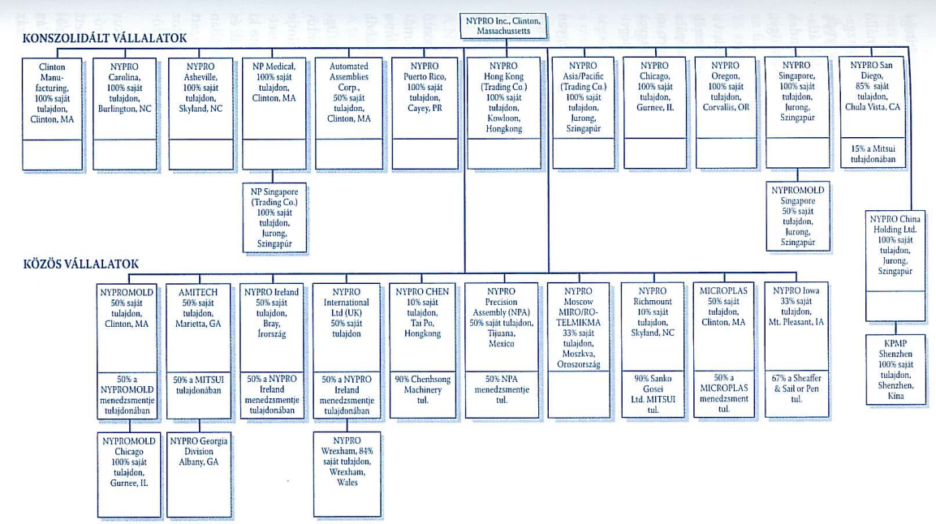
A szervezet bemutatása

Slide 16
A gyártási folyamat – fröccsöntés
Kiindulás: nyers műanyag → fröccsöntő gép hengere.
Folyamat:
  Műanyaggyöngyök + gyanták keverése.
  Massza bevezetése az öntőformába.
  Lehűlés, megszilárdulás → elem kivétele.
  Új ciklus kezdete.
Egy ciklus = teljes öntési és hűlési folyamat.
A specifikáció (anyag, ciklusidő, ellenállóképesség) mindig a vevő elvárásaitól függött.

Slide 17
Technológiai megoldások
Minden elemhez speciális szerszám (öntőforma) kellett.
A gépeket mindig egy adott elem gyártására állították be.
Automatikus adagolórendszer → folyamatos alapanyag-ellátás.
~20 gép/üzem, pormentes termekben.
Robotok végezték az elemek kivételét és továbbítását.
24/7 működés, megszakítás csak átállításnál és karbantartásnál.

Slide 18
A gyártási komplexitás
A bonyolultság kulcstényezője: öntőformák üregszáma (1–400 üreg).
Több üreg → több anyagigény, teljesítményromlás kockázata.
Probléma: a befecskendezőpisztolyhoz közeli üregek gyorsabban töltődnek → minőségi eltérés lehet.
A vezetők tisztában voltak azzal, hogy a komplex formák torzíthatják a teljesítménymutatókat.

Slide 19
Árképzés – alapelvek
Felelős egység: értékesítési és marketingcsoport.
Modell: költségalapú árképzés.
  Anyagköltség + gépóradíj (általános költségekkel).
  Ciklusidővel súlyozva.
25% árrés a közvetlen költségek felett → fedezte az értékesítést, adminisztrációt, nyereséget.
Gépóradíjak évente újraszámolva → a tervezett kapacitás alapján.

Slide 20
A munka méretét és a rendelkezésre álló kapacitást is figyelembe vették.
Helyi és vállalati értékesítők együtt dolgoztak:
  Nagy globális ügyfelek kiszolgálása.
  Új helyi vevők megszerzése.
Belső transzferár rendszer:
  A termelőegységek költségalapú elszámolóáron kapták a munkát.
  Egység → kalkulált költség felett fix nyereség.
  Fennmaradó hozam a központnál → általános költségek fedezésére.
Elv: mindig a vevőhöz legközelebbi üzem kapott prioritást.

Slide 21
A napi eredménykimutatás szerepe
Elsődleges kontrolladat-forrás a NYPRO-nál.
Időzítés: minden egység 11:00 órára jelent az előző három műszakról.
Formátum:
  Egyoldalas átfogó beszámoló → vezetésnek scorecard az egységek teljesítményére.
  Részletes háttéradatok → igazgatók tevékenységének értékelésére.
Fejlesztési történet:
  1970-es évek → elektronikus alap.
  15 évvel később → napi eredménykimutatás.

Slide 22
A beszámoló használata
Összegzi az egyes termelőegységek gépeinek napi teljesítményét.
Példa Gordon Lankton kommentárjából:
  50 új megbízás → új gépek beállítása → a teljesítmény gyorsan leromolhat.
  A napi beszámoló jelezheti a problémát, amelyet a helyszíni látogatásnál észlelne a vezető.
Kontrolling funkció: segíti a helyi vezetőket a munkájuk jövedelmezőségének becslésében.

Slide 23
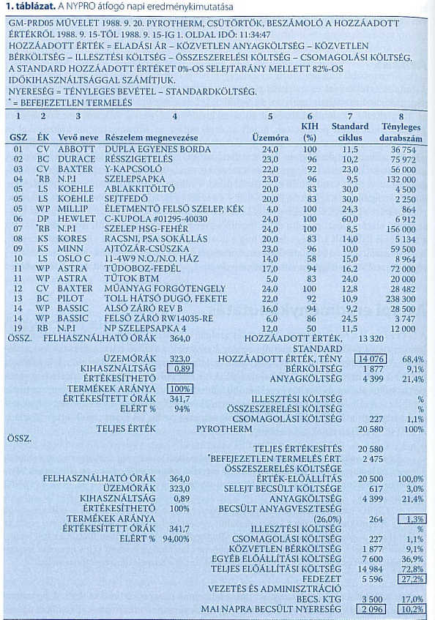
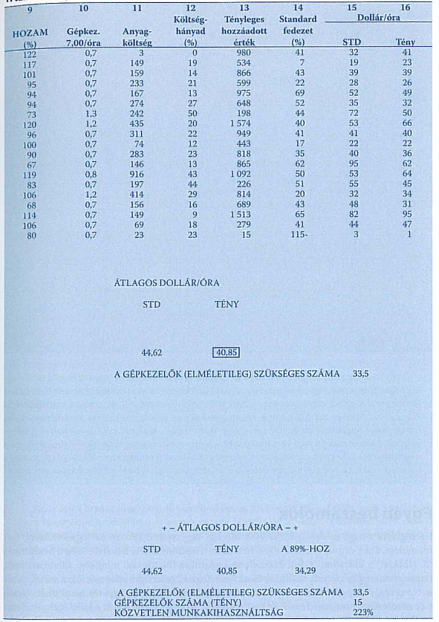

Slide 24
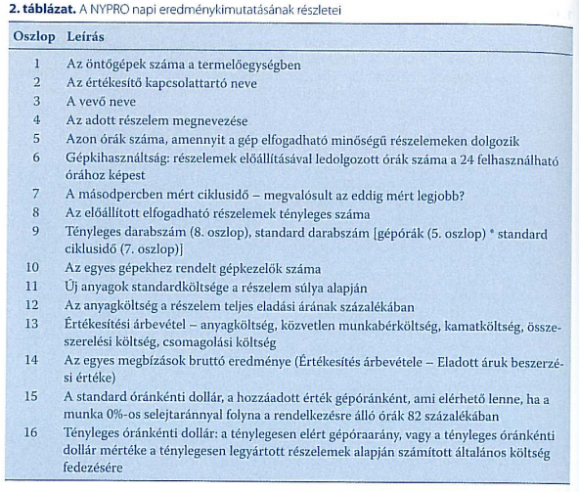

Slide 25
Vállalati filozófia
Alapelv: „Nyereség szükséges az előre lépéshez, új eszközökhöz, munkatársak jutalmazásához és tevékenységek bővítéséhez.”
A nyereség a scorecard fő mutatója.

Slide 26
Egyéb beszámolók szerepe
A napi eredménykimutatás volt az eredményközpont legfontosabb beszámolója.
Kiegészítő beszámolók: heti és havi jelentések.

Slide 27
Heti beszámolók
Fókusz: üzemeltetési adatok és összefoglaló pénzügyi információk.
  Biztonság
  Minőség
  Alkalmazottak
  Termelékenység
  Pontos szállítás
  Értékesítés és nyereség
Cél: rendszeres, gyors rálátás a működés állapotára és problémák korai azonosítása.

Slide 28
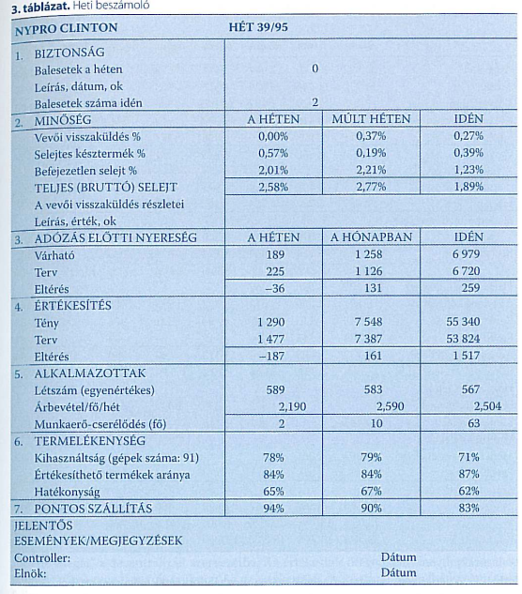

Slide 29
Havi beszámolók
Elsősorban pénzügyi jellegűek, részletes költségelemzéssel.
Összevetés: terv- és várható értékekkel.
Kontrolling mutató:
  Üzemek által termelt fedezeti összeg → összehasonlító mérőszám.
  Ted Lapres: „Ez az érték lehetővé teszi a vezetői kontroll és a költségek áttekintését minden üzem esetében.”
  Százalékos fedezet = általános helyzetjelző.

Slide 30
Benchmarking jelentés
Havi jelentés, diagramokkal összehasonlítva az összes egységet.
Kulcsfontosságú mutatók:
  Gépkihasználtság
  Balesetek aránya
  Raktáron levő nyersanyagok
  Pontos szállítások aránya
  Bruttó selejtarány
  Értékesítés anyaghányada
  Teljes bér az értékesítés százalékában
Cél: minden üzemvezető versenyezzen, hogy „A NYPRO legjobbja” legyen.

Slide 31
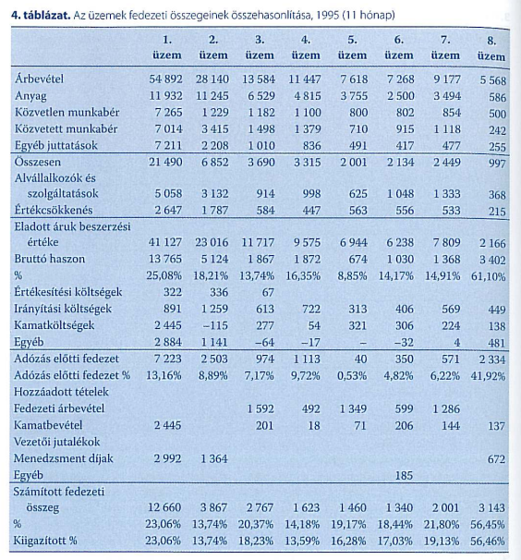

Slide 32
Ösztönző rendszer
Negyedéves nyereségfelosztás minden alkalmazottra: fedezeti arány és standard költségek alapján.
Mérték: 50 órányi fizetés.
Vállalati alkalmazottak prémiuma: súlyozott átlag az összes termelőegység alapján.
Értékesítők: értékesítés mértéke alapján.
Vezetők: nyereség és növekedés arányában.
Részvényprogram: felsővezetők és egyéb alkalmazottak → piaci vs. könyv szerinti érték alapján.

Slide 33
A dilemma – Ted Lapres gondolatai
Növekedés vs. kontroll
  A NYPRO gyorsan növekvő, globális vállalat: értékesítés öt évente megduplázódik, új termékek és komplex megbízások folyamatosan érkeznek.
  Ted aggódik, hogy a kontrollrendszer nem tud lépést tartani a növekedéssel, azaz a napi és havi beszámolók részletei túlterhelhetik a vezetőket, miközben nem feltétlenül biztosítják a releváns információt.
  Feszültség: a vállalati kultúra – decentralizáció, függetlenség, vállalkozói szemlélet – nem kedveli a túlzott bürokráciát.

Slide 34
Árazás kockázata
A célpiac: nagy, globális ügyfelek.
Néhány megbízás bonyolultsága miatt előfordulhat, hogy a költségeket alábecsülik, a hozamokat túloptimistán tervezik → potenciális veszteségek.
A napi és havi jelentések nem mindig tükrözik a munka komplexitását, így a kontroll torzulhat, különösen a bonyolult projektek esetében.

Slide 35
Kontrollrendszer bővítésének kérdése
Ted gondolkodik: meddig lehet a beszámolókat részletesíteni, és mikor válik ez inkább terhelővé, mint hasznossá?
A cél: elegendő információ a vezetés számára, anélkül, hogy elveszne a lényeg.
Kérdésként merül fel a regionális szervezeti szint bevezetése vagy új vezetési rétegek kialakítása – a decentralizált modell megtartása mellett.

Slide 36
Fókusz és prioritások
A lényeg: végeredmények, költségek és hatékonyság.
Ted véleménye szerint a kontrollingnak a túlzott részletek helyett a döntéstámogató információra kell koncentrálnia, hogy a vállalat stabilitása és növekedése biztosított legyen.

Slide 37
Kérdések
1. 1. Mit gondol, folytatni kell-e a napi eredménykimutatások készítésének gyakorlatát? Megfelelő költségszámítási adatokon és alapelveken nyugodott ez a gyakorlat?
2. Milyen más mutatószámokat, mutatószámrendszereket javasolna? A javaslatok váltsák fel a napi eredménykimutatást, vagy mellette létezzenek?
3. Lát bármiféle lehetőséget a tevékenységalapú költségszámítás használatára?
4. A napi és havi beszámolók kielégítő kontrollt nyújtottak-e?

Slide 38
Válaszok
1. válasz
Igen, alapvető kontrollként és korai riasztó mechanizmusként működik.
A gyakorlat költségszámítási adatokon nyugszik, de a komplex munkáknál érdemes finomítani a hozamok és munka komplexitásának figyelembevételével.

Slide 39
2. válasz
Kiegészítő KPI-k:
  Kapacitáskihasználtság
  Munka komplexitás/hozzáadott érték
  Selejtarány és minőségmutatók
  Fedezeti összeg százalékban, projektszinten
A napi eredménykimutatás maradhat, de kiegészítő, tevékenységalapú és benchmarking mutatószámokkal.

Slide 40
3. válasz
Hasznos lehet komplex megbízásoknál a valós költségek és hozamok jobb felmérésére.
Segít a döntéstámogatásban, árképzés finomításában, a nyereségesség növelésében.

Slide 41
4. válasz
Alapvetően igen, de a növekvő cég méreténél:
  Több kiegyensúlyozottság kellene (operatív + stratégiai mutatók).
  A decentralizált működéshez regionális aggregált mutatók és KPI-ok bevezetése javasolt.

